Slide 1
Spring Boot
09. Spring Security

Slide 2
Introduction
Web browser
Protect
Web resource
Các endpoint:
/api/users
/api/devices
…

Slide 3
Introduction
Spring security
Web browser
Protect
Web resource
Spring security filter
Security config
username
password
roles

Slide 4
Introduction
Trong một hệ thống thì không thể tránh khỏi các yêu cầu về bảo mật, ví dụ:
Thông tin của người A thì ông B không thể xem/sửa được.
Phân quyền các tác vụ cho người dùng bình thường, cho manager, cho admin…
…
Hiện tại việc truy cập các endpoint thì đều được phép truy cập bởi bất cứ ai.
Và để tăng sự bảo mật cho hệ thống thì chúng ta sẽ áp dụng Spring Security để giải quyết vấn đề xác thực và phân quyền sử dụng các endpoint.

Slide 5
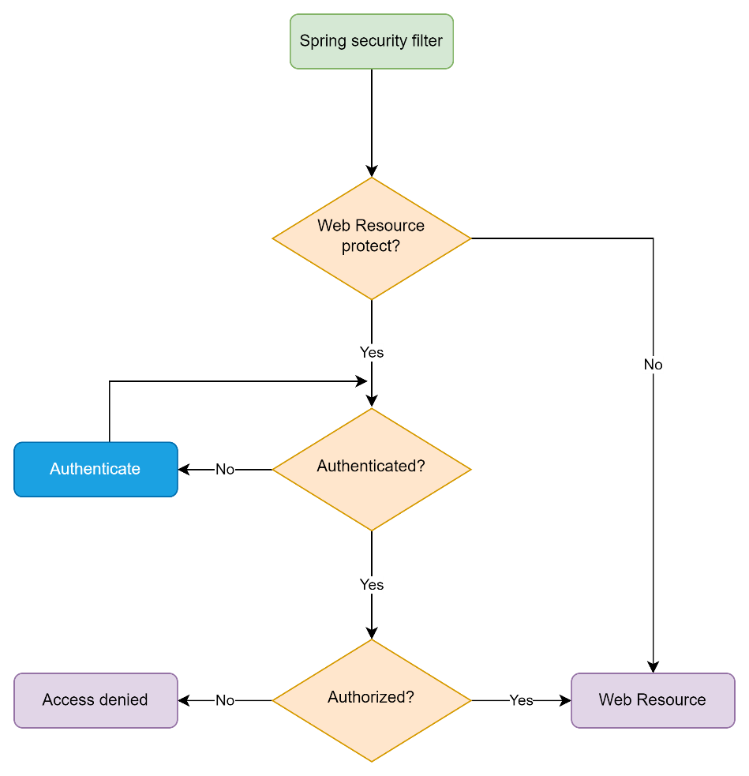
Introduction
Đây là cách thức mà Spring security hoạt động.
Các bạn có phân biệt được authentication và authorization?

Slide 6
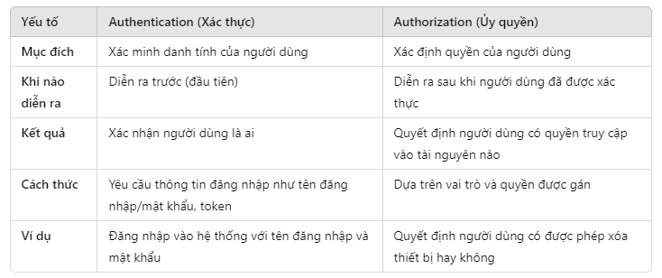
Introduction
Hiểu đơn giản thì authentication trả lời câu hỏi "Bạn là ai?", còn authorization trả lời câu hỏi "Bạn được phép làm gì?".

Slide 7
Setting Validation
Thêm Dependency:
<dependency>
<groupId>org.springframework.boot</groupId>
<artifactId>spring-boot-starter-validation</artifactId>
</dependency>

Slide 8
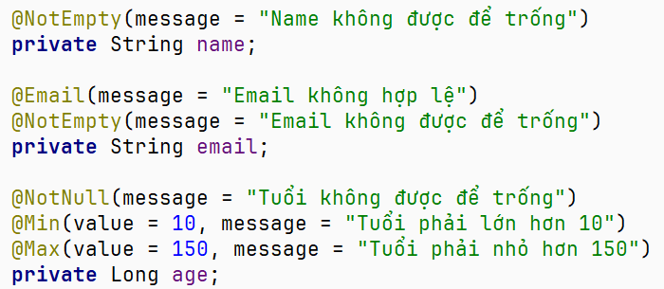
Setting Validation
Gắn annotation validation cho dto/entity/form…:

Slide 9
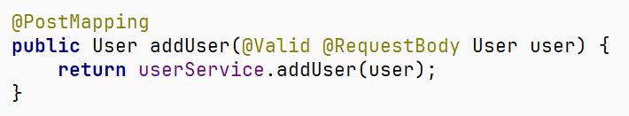
Setting Validation
Trong controller, sử dụng annotation @Valid để kích hoạt validation:

Slide 10
Setting Validation
Ở đoạn code trên, nếu dữ liệu không hợp lệ, thì method addUser sẽ không được gọi mà throw exception.

Slide 11
Setting Validation
Để xử lý exception và hiển thị ra message tương ứng ta có 2 cách:
Dùng tham số BindingResult. Nếu validation fail, method vẫn sẽ được gọi vào, và chúng ta có thể check tham số BindingResult có lỗi hay không, từ đó xử lý tiếp.
Chương trình ném ra lỗi BindException. Chúng ta chỉ cần bắt lỗi lại với @ExceptionHandler và xử lý tiếp.

Slide 12
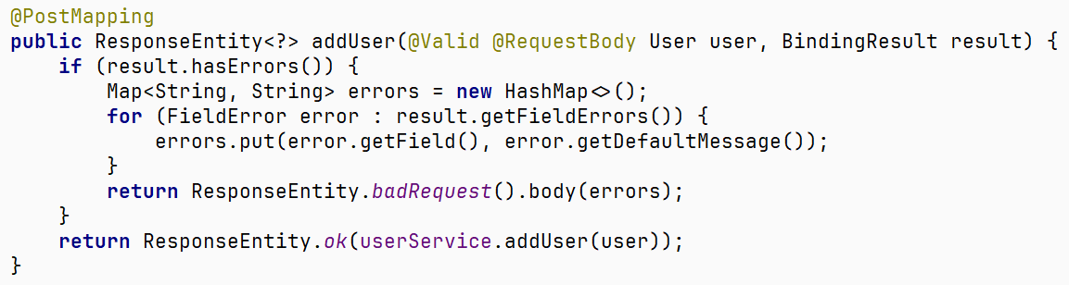
Setting Validation
Dùng tham số BindingResult:

Slide 13
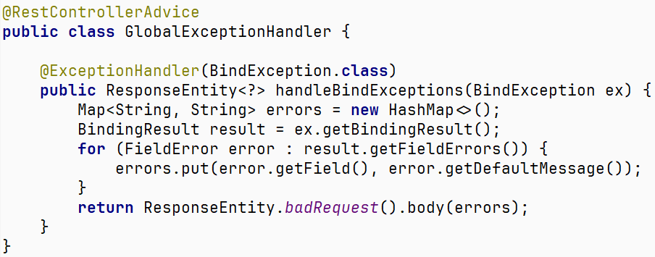
Setting Validation
Sử dụng @ExceptionHandle:

Slide 14
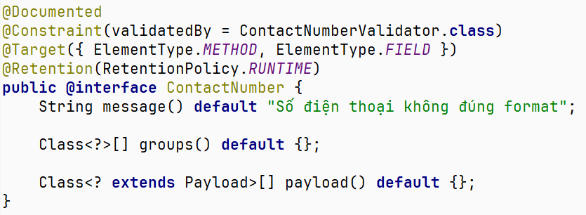
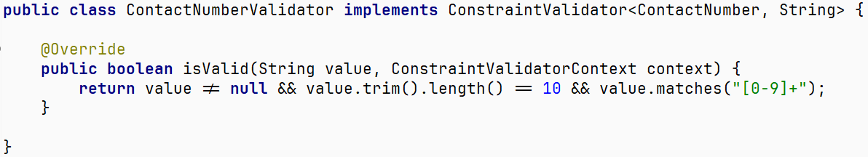
Custom Validation
Ví dụ ta muốn validate cho số điện thoại đúng 10 chữ số:

Slide 15
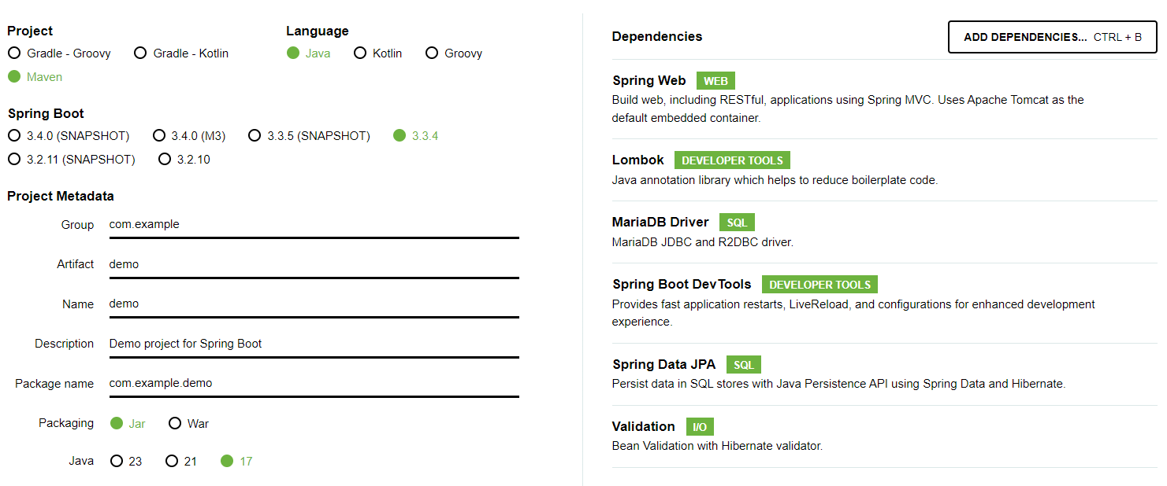
New project
Tạo mới project:

Slide 16
Start project
Cấu hình DB trong application.properties:
spring.datasource.url=jdbc:mariadb://localhost:3006/demo_validation
spring.datasource.username=root
spring.datasource.password=root

